Slide 1
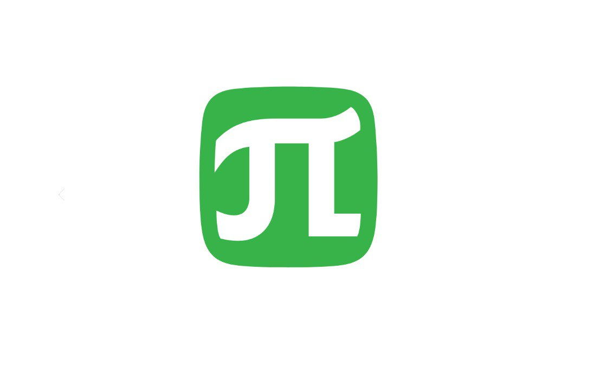
ФГАОУ ВО «СПбПУ»
Виртуальная, дополненная смешанная реальности
Подготовили:
Майорова Ульяна
Барановская Софья
Бучнев Михаил
4731204/50002

Slide 2
Цели и задачи
Четко определить и разграничить понятия VR, AR и MR.
Продемонстрировать практическую пользу и применение XR
Представить преимущества и вызовы технологии.
Попытаться сформировать целостное видение будущего XR.

Slide 3
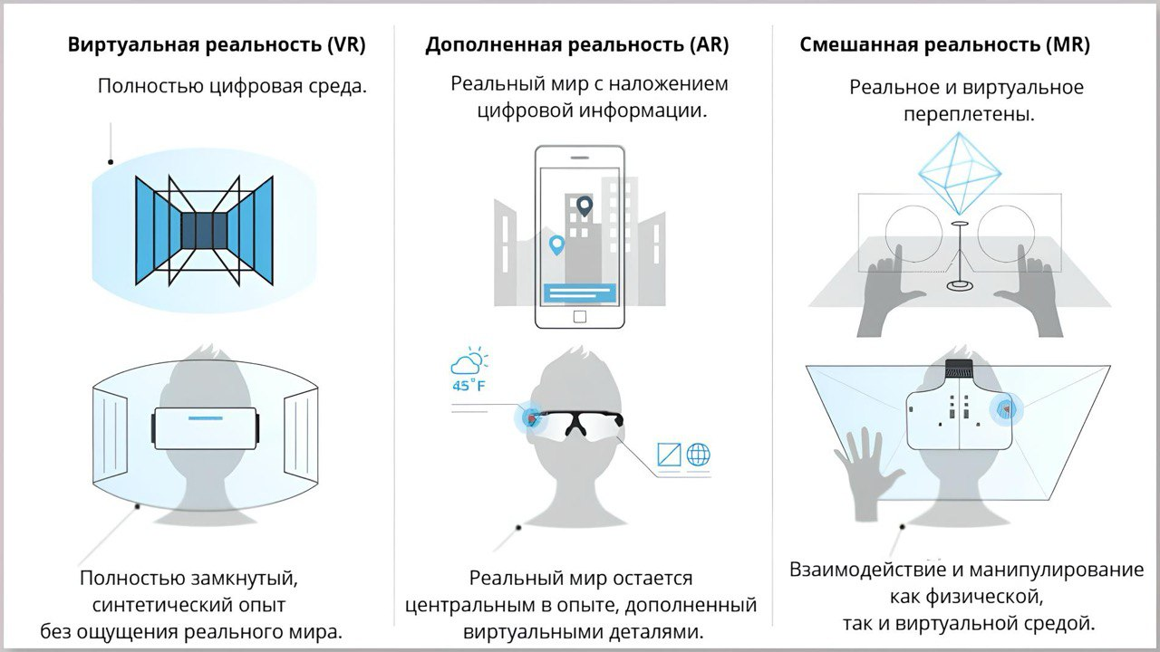

Slide 4
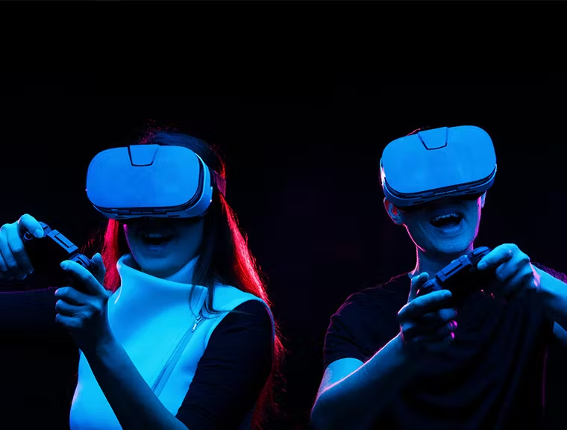
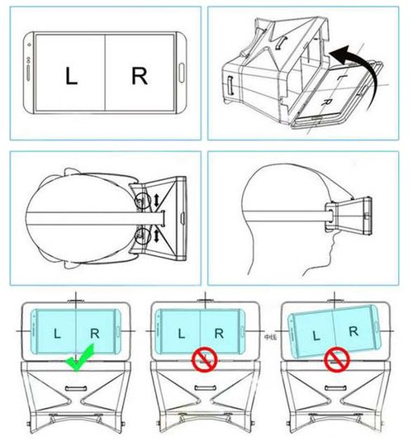
Виртуальная реальность
Рис.1 - Люди играют в VR гарнитурах
Рис.2 - Устройство простейшей VR гарнитуры

Slide 5
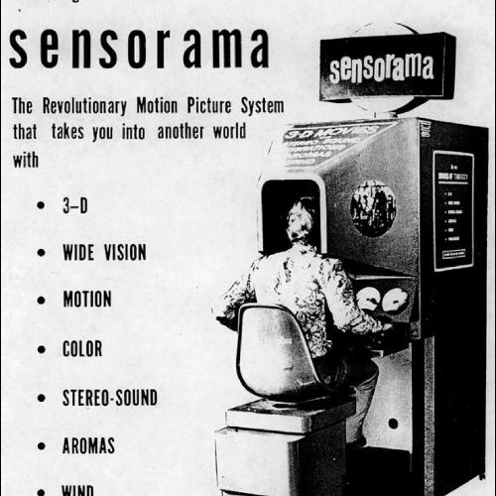
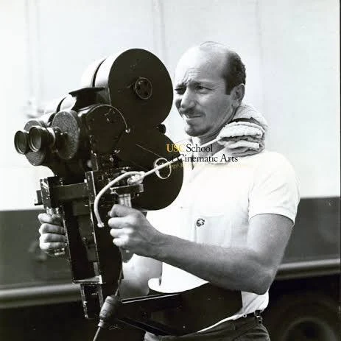
Историческая справка
Рис.3 — Сенсорама
Рис.4 — Мортон Хейлиг — создатель Сенсорамы

Slide 6
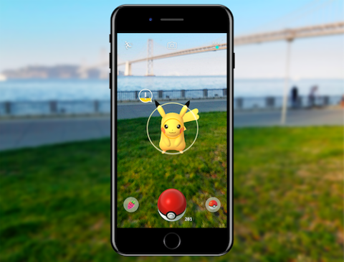
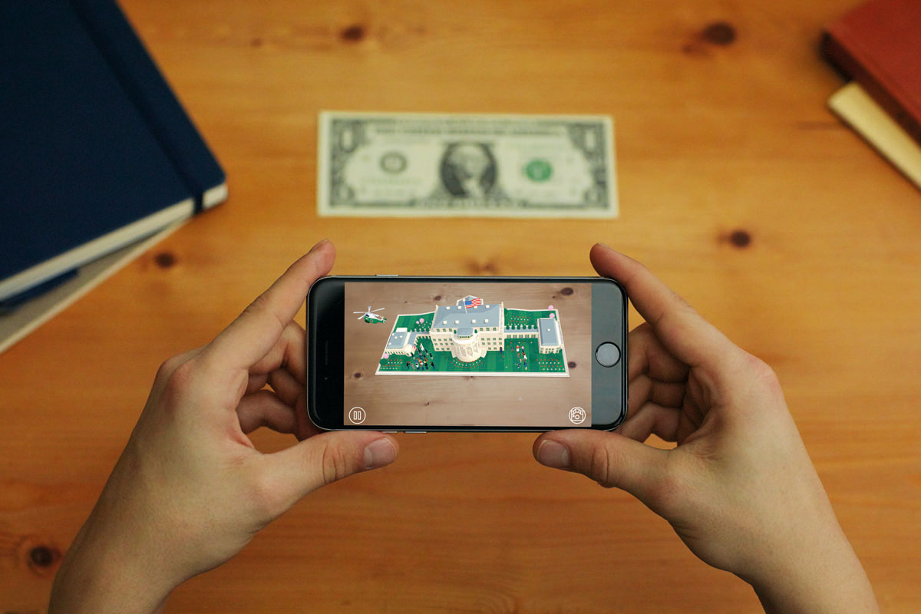
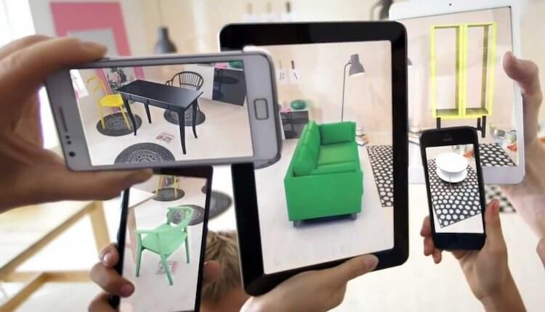
Дополненная реальность
Рис.6 — Использование Технологии доп. реальности в игровой индустрии
Рис.5 — Использование технологии доп. реальности в просвещении
Рис.7 — Использование технологии доп. реальности в быту

Slide 7
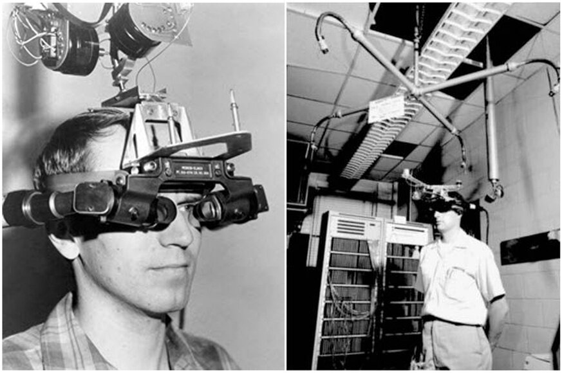
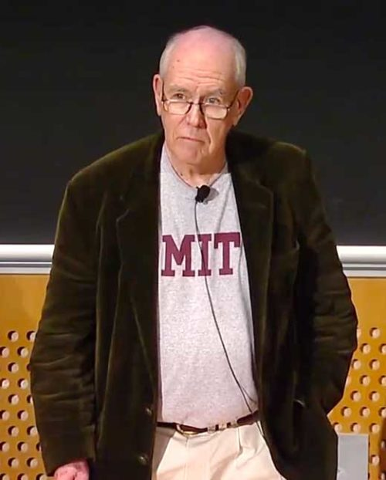
Историческая справка
Рис.8 — Дамоклов меч
Рис.9 — Айвен Сазерленд — создатель Дамоклова меча

Slide 8
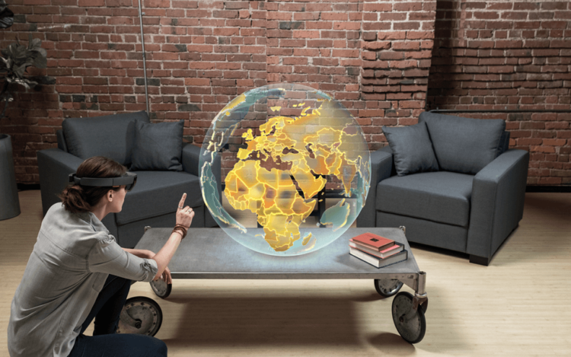
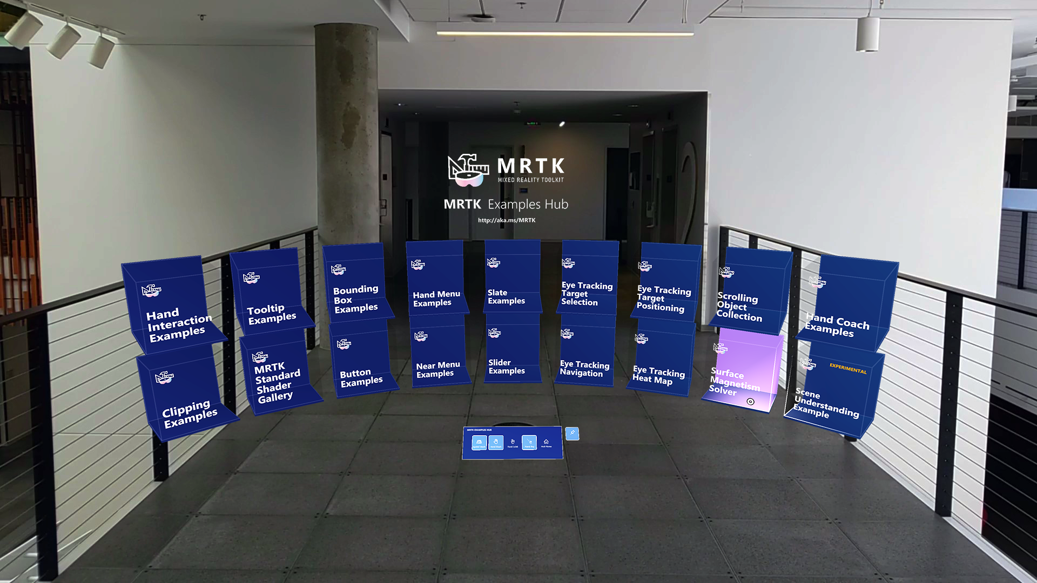
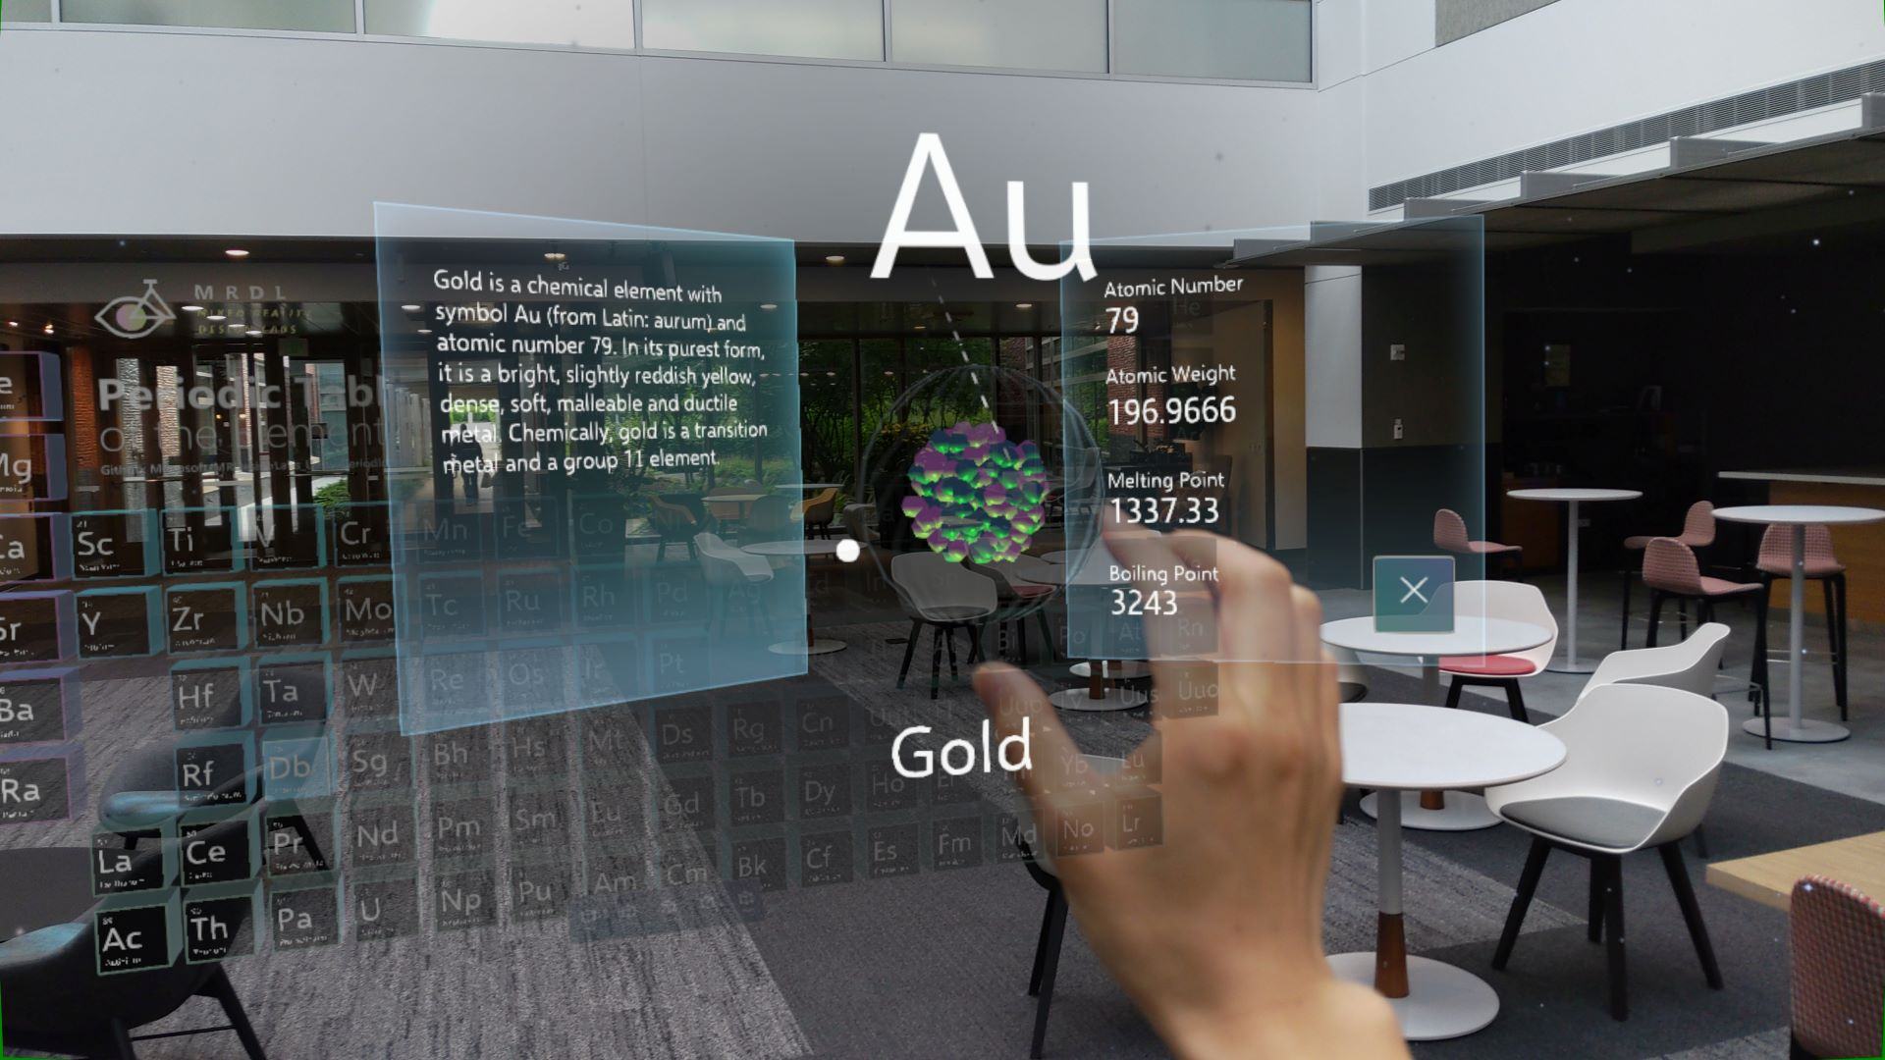
Смешанная реальность
Рис.10 — Использование технологии смешанной реальности в быту
Рис.11 — Использование технологии смешанной реальности в пространствах корпораций
Рис.12 — Использование технологии смешанной реальности в обучении

Slide 9
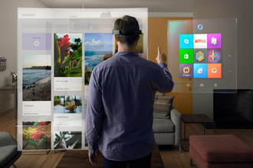
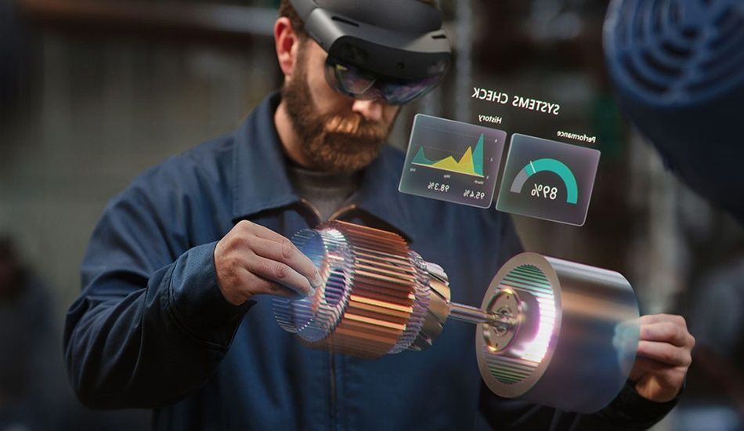
Историческая справка
Первый концепт смешанной реальности был представлен компанией Microsoft в 2015 году. Они объявили о запуке операционной системы со смешанной реальностью Windows Holographic и AR-гарнитуры HoloLens.
Рис.13 — Концепт системы Windows Holographic
Рис.14 — Концепт AR-гарнитуры HoloLens и её использования

Slide 10
Преимущества и недостатки XR
Преимущества:
Недостатки:
Улучшенное вовлечение
Безопасное обучение
Высокая стоимость оборудования
Вопросы безопасности личных данных

Slide 11
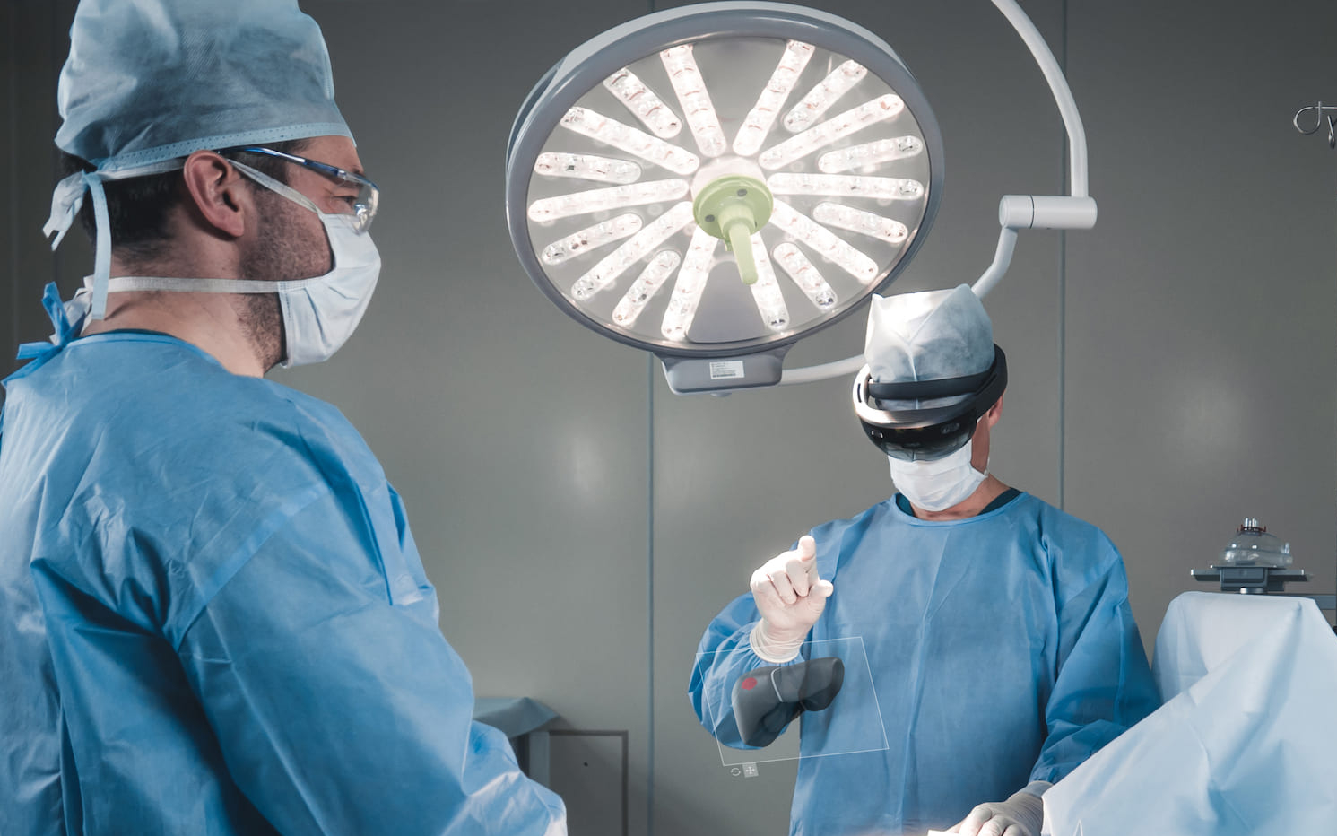
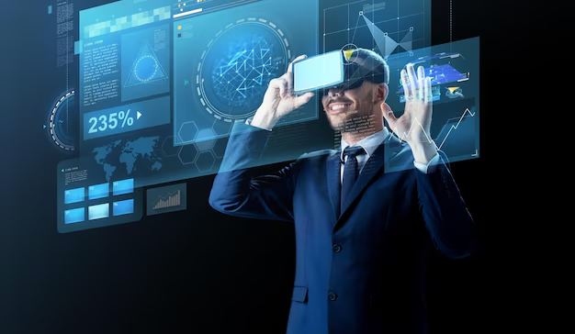
Где может быть использовано XR в будущем?
В образовании: Ученики могут "прикоснуться" к истории, изучая 3D-модели динозавров или древних артефактов.
В медицине: Хирурги отрабатывают свои навыки на виртуальных пациентах, что значительно снижает риски.
В промышленности: Рабочие получают мгновенные инструкции по ремонту оборудования прямо поверх реальной машины, сокращая время простоя.
В искусстве: Художники создают новые формы цифровых произведений, а зрители могут взаимодействовать с ними.
Рис.15 — Пример возможного применения в медицине
Рис.16 — Пример возможного применения в бизнесе

Slide 12
Выводы
Нам удалось разграничить понятия VR, XR, MR
Мы смогли найти сферы, в которых данные технологии смогут помочь людям, или уже активно им помогают
Мы выделили основные преимущества и недостатки этих технологий
Мы спрогнозировали будущее этих технологий на основе современных тенденций

